Slide 1


PEMERINTAH KABUPATEN LEBAK
Evaluasi Pengarusutamaan Gender (PUG) & Persiapan Verifikasi Lapangan PPE 2026
Penguatan komitmen dan kesiapan seluruh perangkat daerah menuju Penganugerahan Parahita Ekapraya Tingkat Nasional.
DP3AP2KB Kabupaten Lebak

Slide 2
REGULASI
Landasan Hukum PUG dan PPE
Inpres No. 9/2000: Pengarusutamaan Gender Pembangunan Nasional.
UU No. 23/2014: Urusan Pemerintahan Daerah.
Peraturan Daerah Kabupaten Lebak Nomor 5 Tahun 2023 tentang Pengarusutamaan Gender
Permendagri No. 67/2011: Pedoman Umum Pelaksanaan PUG Daerah.
Permen PPPA No. 5/2025: Pemantauan & Evaluasi PUG Terbaru.

Slide 3

PENGARUSUTAMAAN GENDER
Pengarusutamaan gender adalah strategi yang dilakukan secara rasional dan sistematis untuk mencapai kesetaraan dan keadilan gender dalam aspek kehidupan manusia melalui kebijakan dan program yang memperhatikan pengalaman, aspirasi, kebutuhan, dan permasalahan perempuan dan laki-laki mulai dari tahap perencanaan, penyusunan, pelaksanaan, pemantauan, evaluasi dan seluruh kebijakan di berbagai bidang kehidupan nasional dan daerah

Slide 4
TUJUAN PENGARUSUTAMAAN GENDER
TERSELENGGARANYA PERENCANAAN, PENYUSUNAN, PELAKSANAAN, PEMANTAUAN DAN EVALUASI ATAS KEBIJAKAN DAN PROGRAM PEMBANGUNAN NASIONAL YANG BERPERSPEKTIF GENDER DALAM RANGKA MEWUJUDKAN KESETARAAN DAN KEADILAN GENDER DALAM KEHIDUPAN BERMASYARAKAT, BERBANGSA DAN BERNEGARA

Slide 5
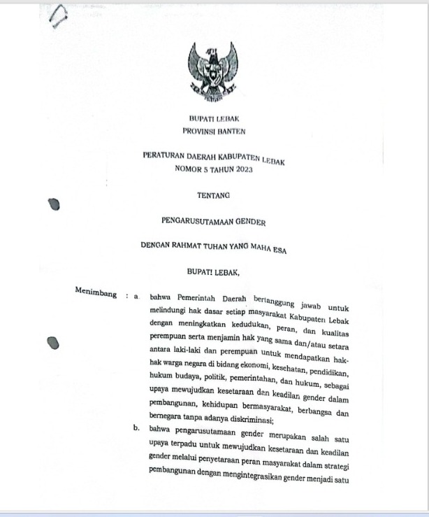
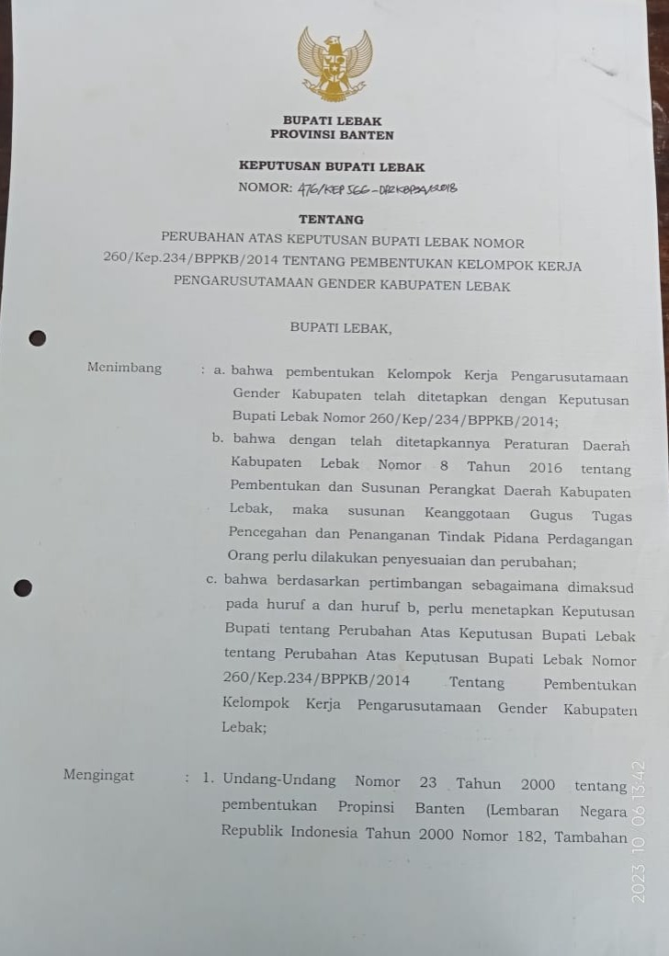
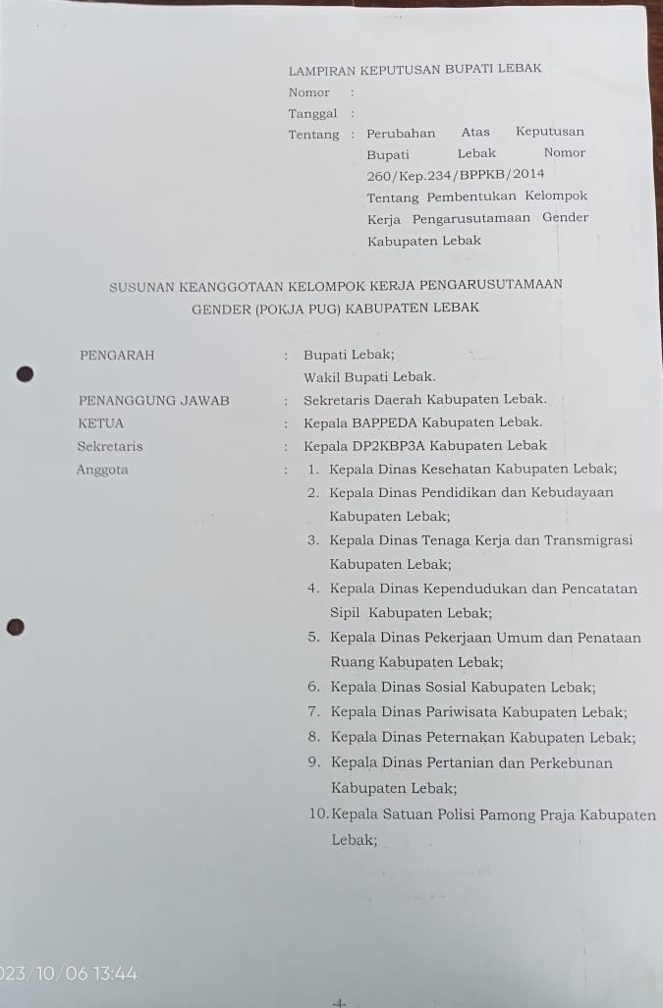
PERATURAN DAERAH KAB. LEBAK NOMOR 5
TAHUN 2023 KAB. LEBAK
TENTANG PENGARUSUTAMAAN GENDER
KEPUTUSAN BUPATI LEBAK TENTANG KELOMPOK KERJA PUG

Slide 6
EVALUASI KRITIS
Tantangan Pelaksanaan PUG
Pemahaman konsep PUG dan PPRG OPD belum optimal.
PENEGASAN KONSEP
KETERSEDIAAN DATA TERPILAH DI OPD menyeluruh.
PUG BUKAN sekadar sosialisasi khusus perempuan. PUG adalah strategi pembangunan agar seluruh kebijakan mampu menjawab kebutuhan masyarakat secara adil.
GAP dan GBS belum terintegrasi pada perencanaan.
Peran Focal Point OPD belum berjalan maksimal.

Slide 7
APA ITU PPE?
PPE (Penganugerahan Parahita Ekapraya) adalah bentuk penghargaan dari pemerintah melalui Kementerian Pemberdayaan Perempuan dan Perlindungan Anak (KemenPPPA) kepada kementerian/lembaga dan pemerintah daerah yang dinilai memiliki komitmen serta keberhasilan dalam melaksanakan Pengarusutamaan Gender (PUG) dalam pembangunan.

Slide 8
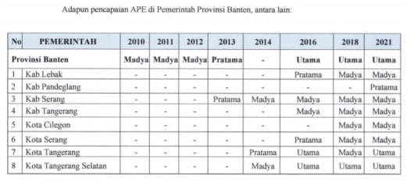

Slide 9
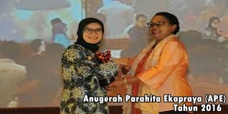
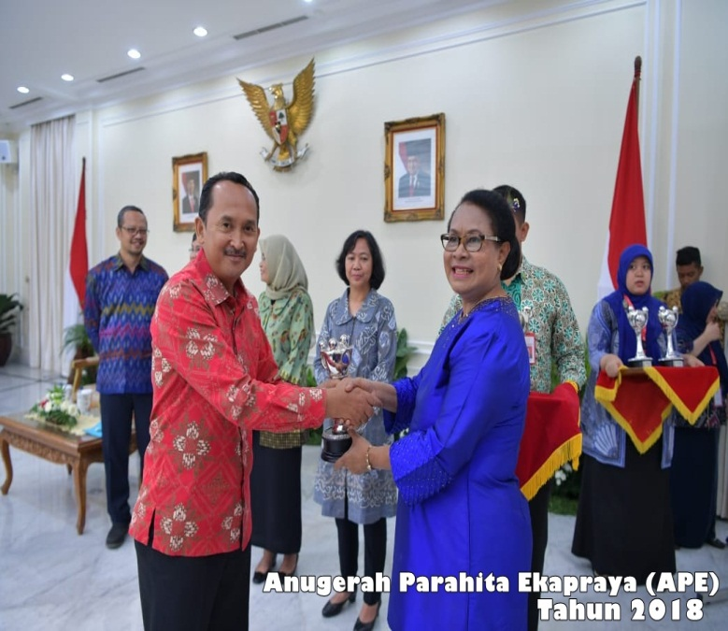
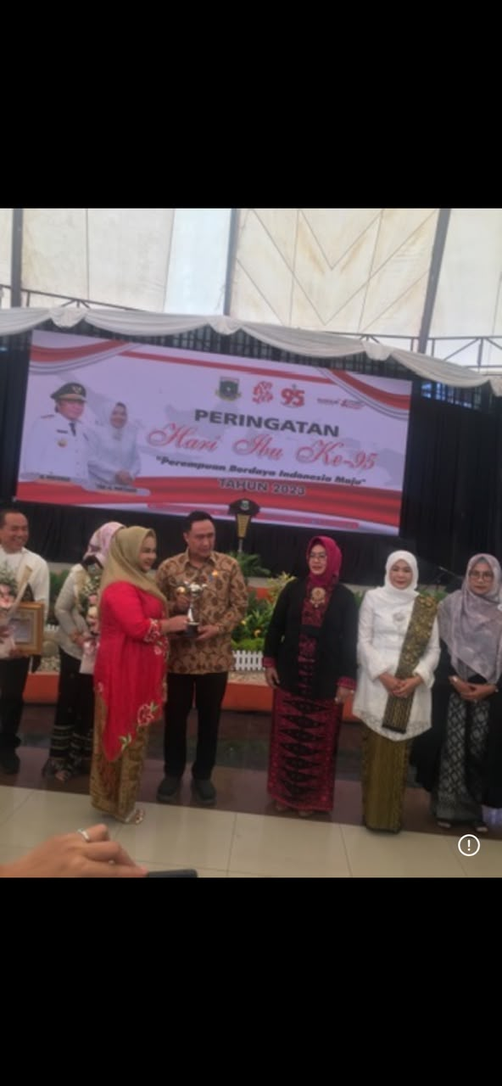
Tahun 2016, Pratama
Tahun 2018, Madya
Tahun 2023, Madya

Slide 10
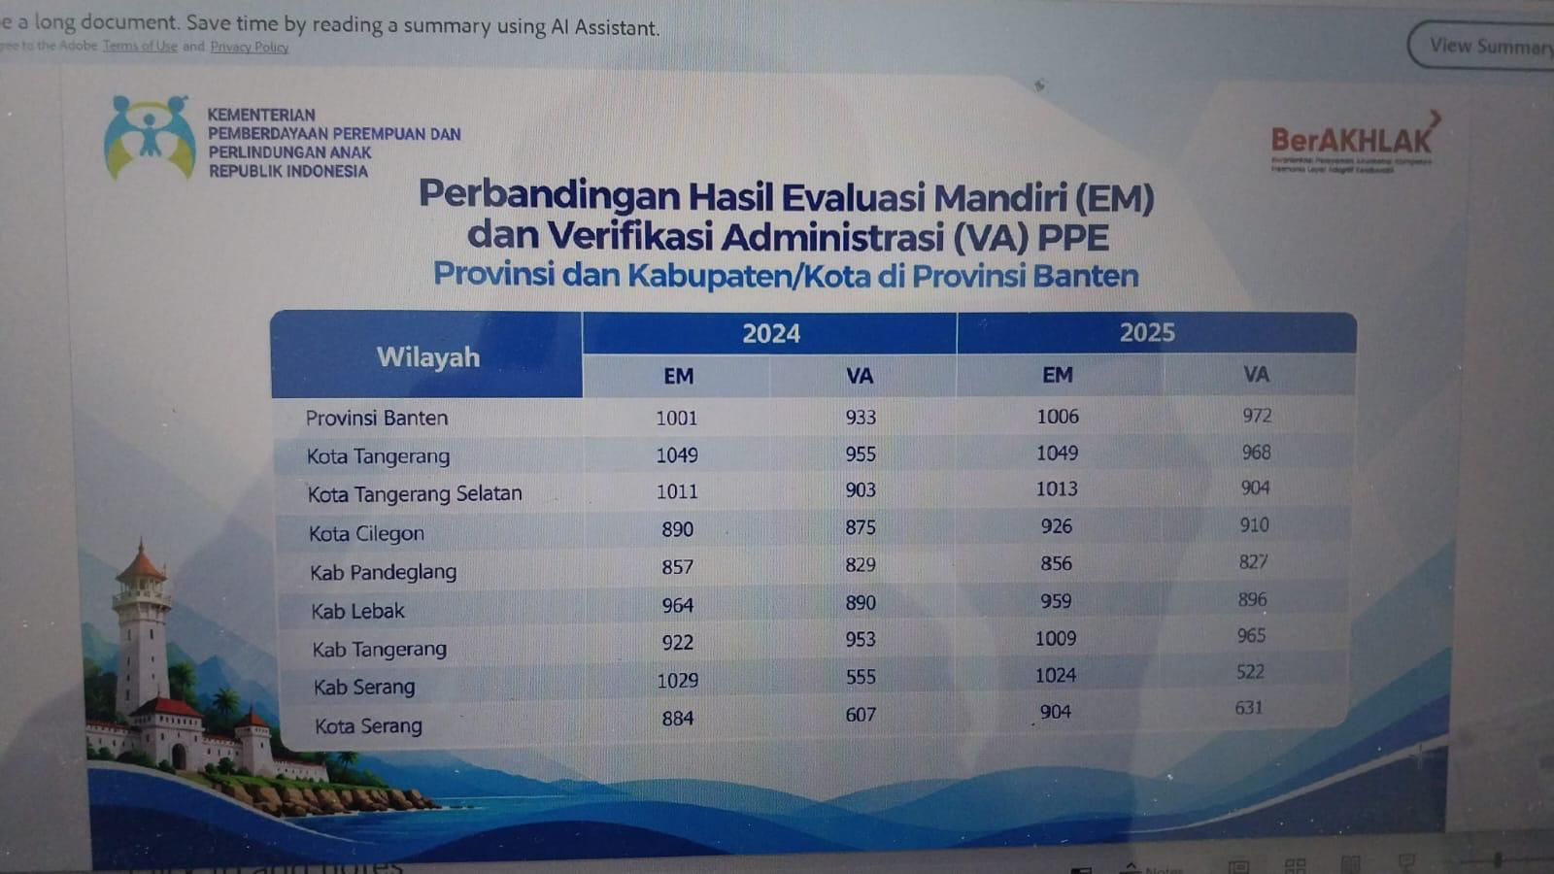

Slide 11
INDIKATOR PENILAIAN PPE
PRA SYARAT PUG
PELEMBAGAAN PUG
INTEGRASI PUG DALAM PEMBANGUNAN
B
PEDOMAN
DAN METODE
INOVASI
DATA, SISTEM
INFORMASI DAN KIE
SDM DAN ANGGARAN

Slide 12
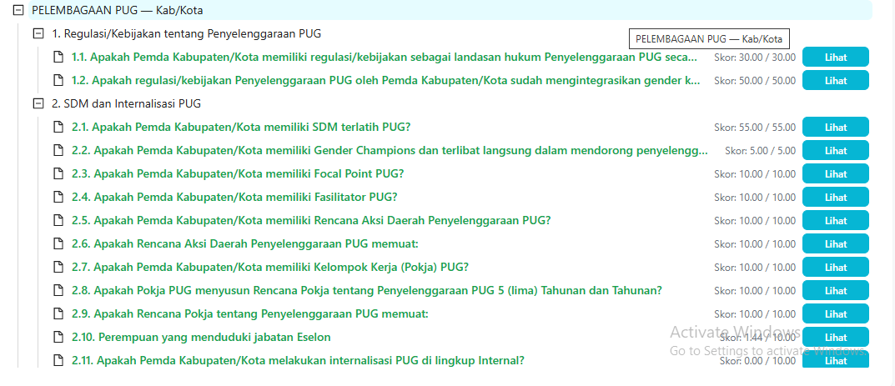
INDIKATOR PENILAIAN PPE
PRA SYARAT PUG
TOTAL POINT 250
PELEMBAGAAN PUG
B
PEDOMAN
DAN METODE
DATA, SISTEM
INFORMASI DAN KIE
SDM DAN ANGGARAN

Slide 13
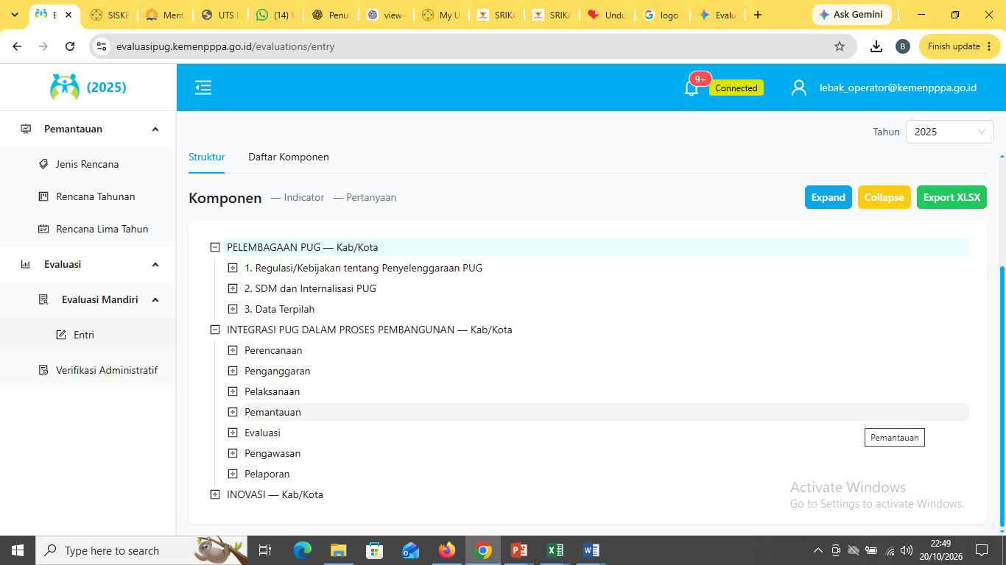
INDIKATOR PENILAIAN PPE
PRA SYARAT PUG
INTEGRASI PUG DALAM PEMBANGUNAN
TOTAL POINT 750
B
PEDOMAN
DAN METODE
DATA, SISTEM
INFORMASI DAN KIE
SDM DAN ANGGARAN

Slide 14
INDIKATOR PENILAIAN PPE
INOVASI
TOTAL POINT 50
satu inovasi unggulan yang secara spesifik dirancang dan dilaksanakan untuk mendukung Pengarusutamaan Gender dan Perlindungan Hak Perempuan, serta telah menunjukkan daya ungkit, signifikansi, dan dampak yang terukur terhadap kelompok sasaran sesuai degan tahun evaluasi.
inovasi " NASI BUNGKUS" Ini maka, pengetahuan masyarakat sehingga pemahaman terhadap pentingnya persalinan di Fasilitas Kesehatan, Kesehatan Bayi Balita dan Kesehatan WUS terutama remaja putri meningkat (34 POINT)
B
PEDOMAN
DAN METODE
DATA, SISTEM
INFORMASI DAN KIE
SDM DAN ANGGARAN

Slide 15
LANGKAH STRATEGIS
Persiapan Verifikasi Lapangan PPE 2026
1. Koordinasi Lintas OPD
2. Bukti Dukung Valid
3. Inovasi Unggulan
Penguatan peran DP3AP2KB sebagai penggerak dan OPD sebagai pelaksana.
Melengkapi regulasi, anggaran, laporan, dan dokumentasi dampak.
Menampilkan praktik baik yang terbukti mengurangi kesenjangan.

Slide 16
MANDAT TIAP OPD
Dokumen Wajib Verifikasi Lapangan
Dokumen Dukung | Poin Pembuktian Evaluator
Regulasi & SK Focal Point | Komitmen pimpinan & penanggung jawab PUG OPD.
Renstra, Renja, GAP & GBS | Integrasi gender dalam perencanaan & respons anggaran.
Data Terpilah Sektor | Ketersediaan data pilah laki-laki/perempuan.
Laporan & Dokumentasi | Bukti riil pelaksanaan kegiatan di lapangan.
Laporan Evaluasi & Inovasi | Hasil, manfaat nyata, serta solusi kesenjangan gender.

Slide 17
KOMITMEN BERSAMA
Wujudkan Pembangunan Responsif Gender di Kabupaten Lebak
Bersama bersinergi menyukseskan Evaluasi PUG dan Verifikasi Lapangan Parahita Ekapraya Tahun 2026.
DP3AP2KB Kabupaten Lebak

